Slide 1

SEEKER
Nhóm E
Phân tích và quản lý yêu cầu phần mềm

Slide 2
Thành viên nhóm
👩
👦
👩
Phan Đặng Diễm Uyên 19120426
Huỳnh Tấn Thọ 19120383
Đoàn Thu Ngân 19120302
👦
👦
Lâm Khả Doãn 19120193
Trần Vũ Việt Cường 19120465

Slide 3

SEEKER
Ứng dụng kết nối, hỗ trợ cho việc tìm kiếm hoặc trở thành gia sư

Slide 4
Các bạn đã từng làm gia sư
hoặc thuê gia sư?

Slide 5
Các bạn sử dụng phương pháp gì
để tìm lớp dạy hoặc tìm gia sư cho mình?

Slide 6
Đi sâu hơn một chút, quá trình đó
bạn có gặp phải khó khăn gì không?

Slide 7
Khảo sát, thu thập yêu cầu

Slide 8
154 mẫu khảo sát
17 người phỏng vấn
> 60%
78,6% (121 người) có nhu cầu tìm công việc gia sư,
còn lại 21,4% (33 người) nhu cầu thuê gia sư
64,7% (11 người) đã từng làm gia sư,
35.3% (6 người) người từng có nhu cầu tìm gia sư
Hơn 60% đối tượng được hỏi có nhu cầu trong lĩnh vực gia sư

Slide 9
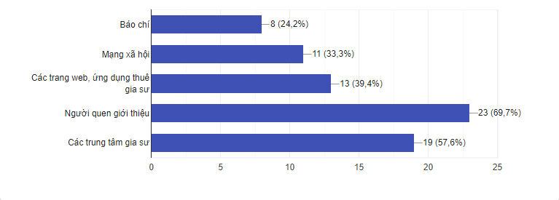
Các phương tiện tìm gia sư
33 trong số 154 (tỉ lệ 21,4%) có nhu cầu tìm gia sư

Slide 10
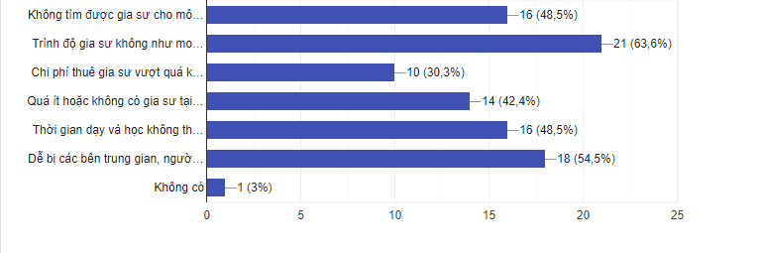
Những khó khăn trong quá trình tìm kiếm
33 trong số 154 (tỉ lệ 21,4%) có nhu cầu tìm gia sư

Slide 11
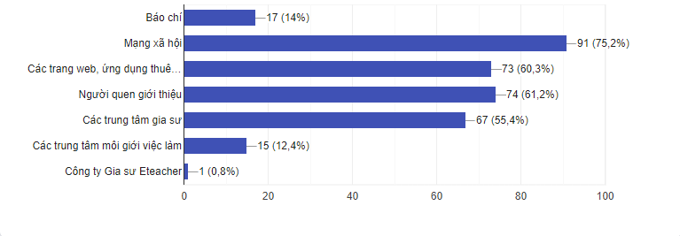
Các phương tiện tìm công việc gia sư
121 trong số 154 (tỉ lệ 78,6%) có nhu cầu tìm gia sư

Slide 12
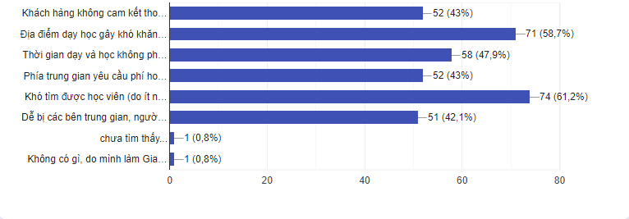
Những khó khăn trong quá trình tìm kiếm
121 trong số 154 (tỉ lệ 78,6%) có nhu cầu tìm gia sư

Slide 13
Các sản phẩm đang có trên thị trường

Slide 14

Cộng đồng Gia sư TP.Hồ Chí Minh
Ưu điểm
Không cần đăng ký
Không cần thủ tục rườm rà
Không mất phí hoa hồng

Slide 15
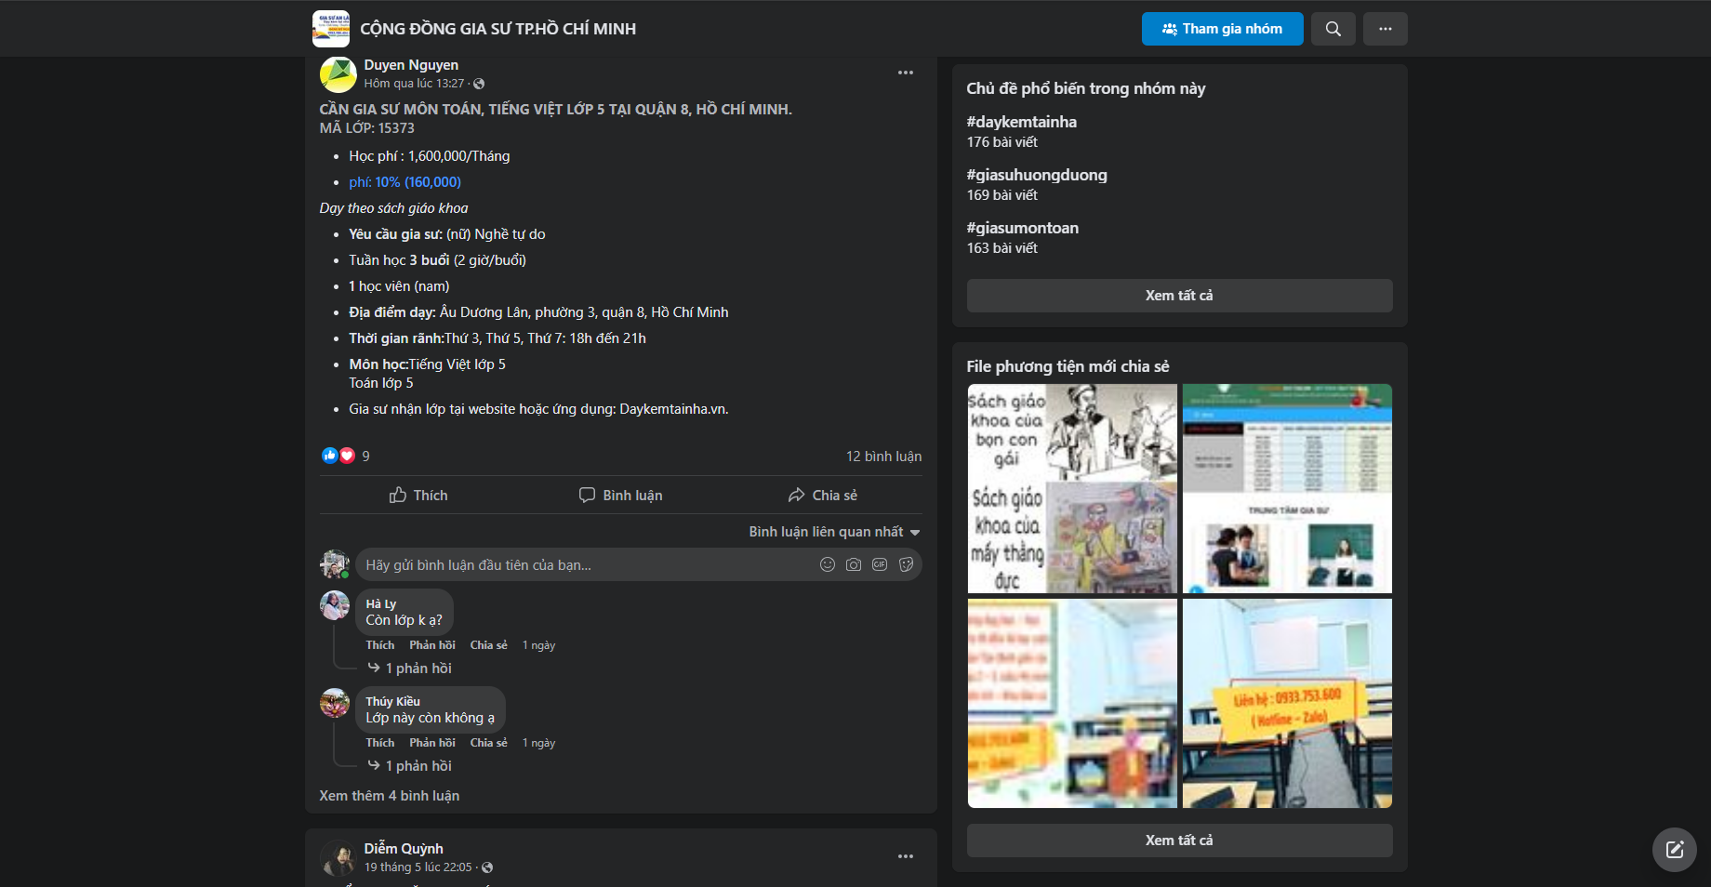
Cộng đồng Gia sư TP.Hồ Chí Minh
Nhược điểm
Không kiểm soát được chất lượng
Dễ gặp lừa đảo
Nhiều vấn đề phát sinh nhưng ít được giải quyết

Slide 16
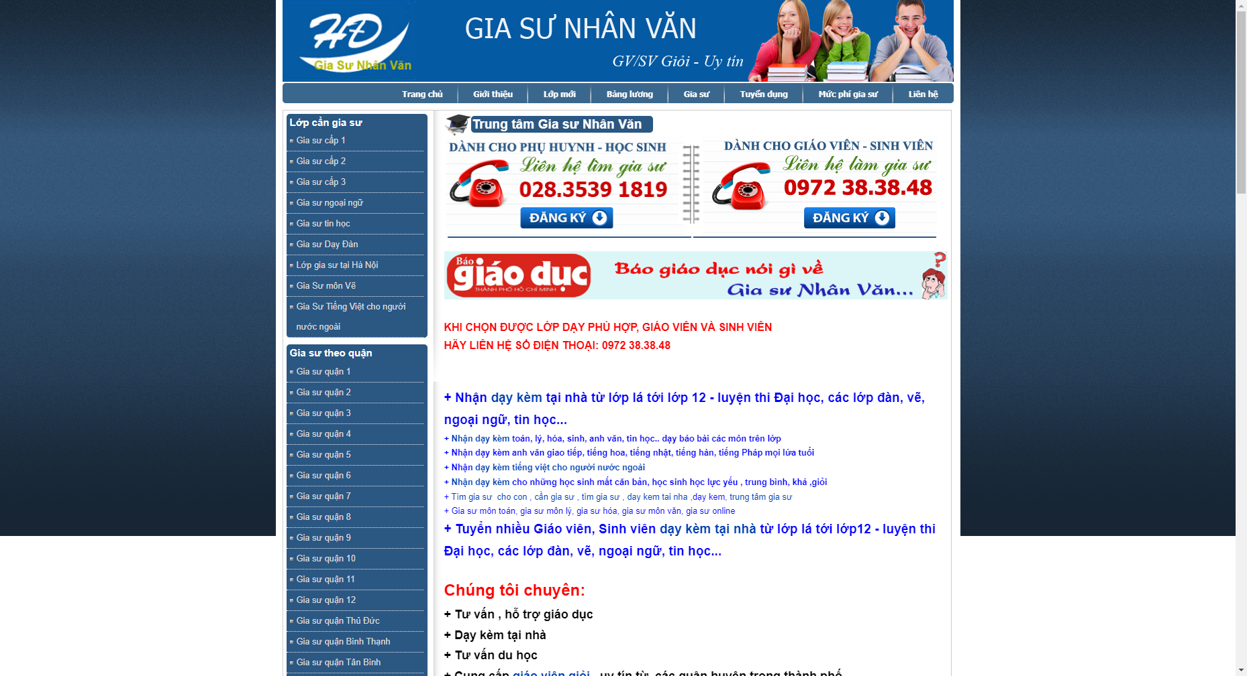
Gia sư Nhân Văn
Thông tin cơ bản:
Là trung tâm gia sư theo kiểu truyền thống ở TP. HCM
Nhận các yêu cầu tìm gia sư từ phụ huynh và đăng tải
Mức phí giao dịch là 40% tháng đầu tiên

Slide 17
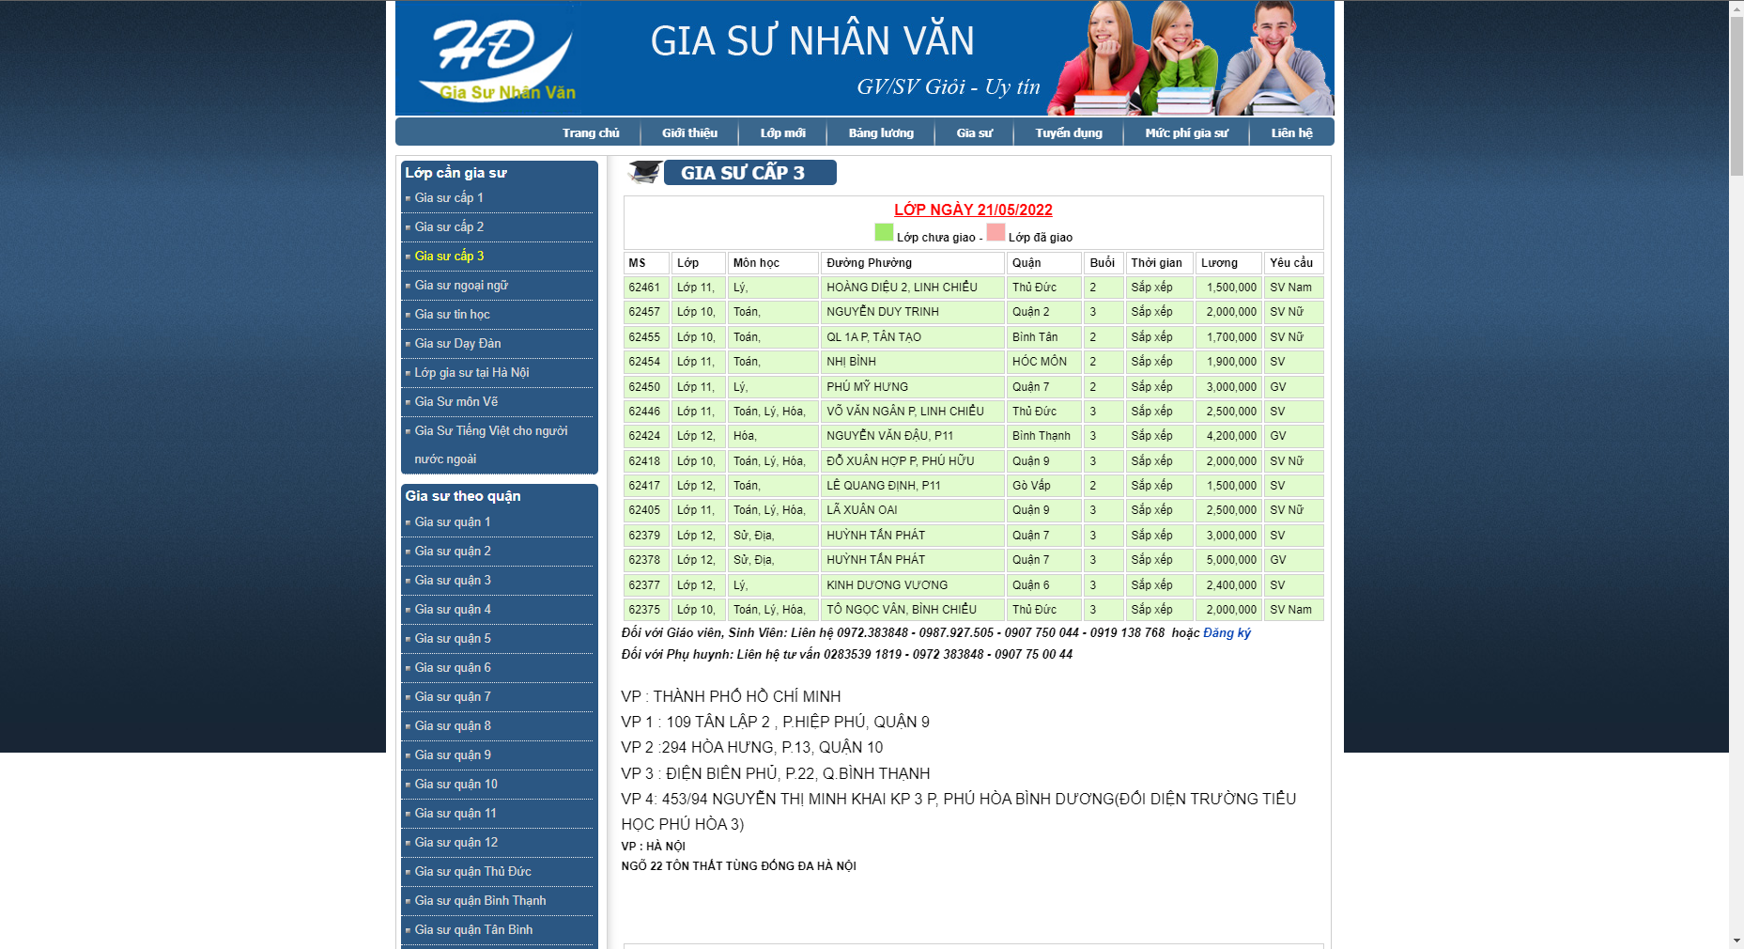
Gia sư Nhân Văn
Các lớp học hiện có của trung tâm GSNV được hiển thị đầy đủ thông tin trên trang web.
Khi gia sư muốn nhận lớp, thì phải đến cơ sở gần nhất để làm việc.

Slide 18
Gia sư Nhân Văn
Ưu điểm
Có trung tâm rõ ràng, tránh được tình trạng lừa đảo
Giúp hai bên giải quyết các vấn đề phát sinh
Nhược điểm
Gia sư phải đến tận trung tâm để nhận lớp
Mức phí 40% tháng đầu tiên là rất cao so với khảo sát

Slide 19
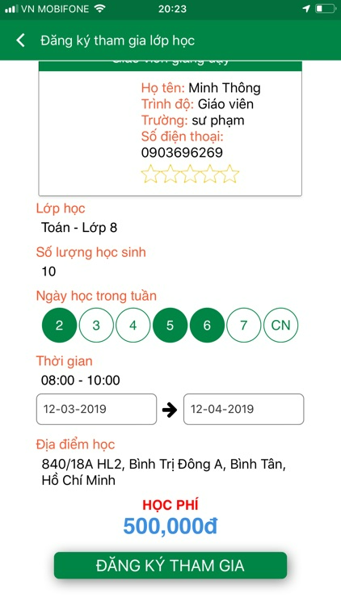
Edubox
Thông tin cơ bản:
Edubox là ứng dụng đặt gia sư trên điện thoại lần đầu tiên có mặt tại Việt Nam.
Được lên sóng Shark Tank Việt Nam và nhận được 4 tỷ đầu tư từ Shark Linh.

Slide 20
Edubox
Một số thống kê về Edubox (6/2021):
Edubox có khoảng 14000 người dùng với khoảng 10000 gia sư và 4000 phụ huynh.
Trong hơn 1 năm ra mắt ứng dụng, Edubox kết nối thành công 700-800 lớp học, tốc độ tăng trưởng vào thời điểm dịch Covid-19 giao động từ 10-30%.

Slide 21
SEEKER
Ứng dụng kết nối, hỗ trợ cho việc tìm kiếm hoặc trở thành gia sư

Slide 22
Một số chức năng nổi bật

Slide 23
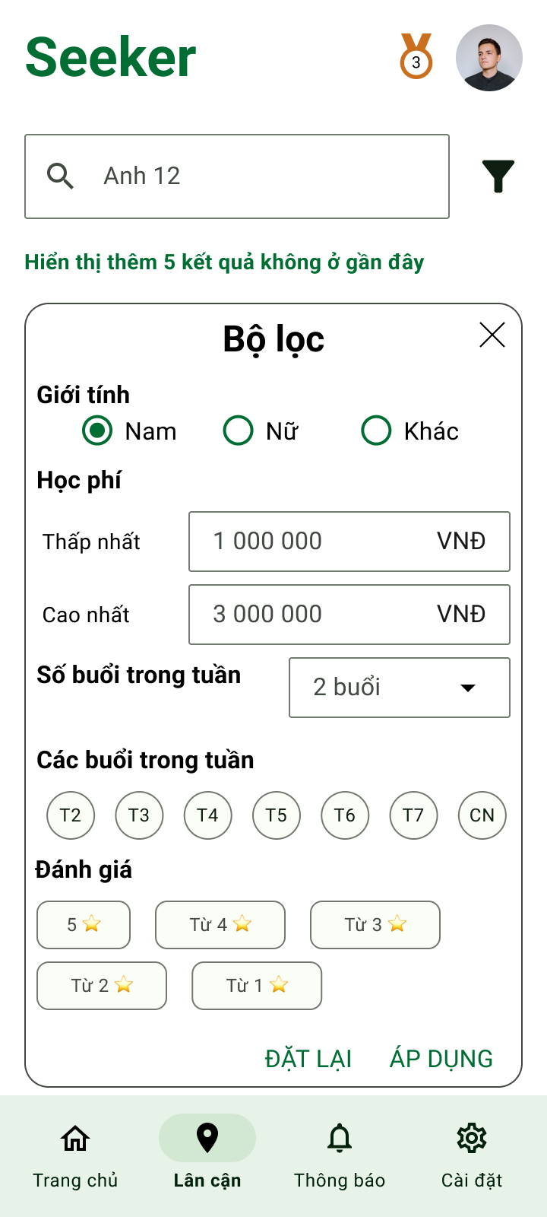
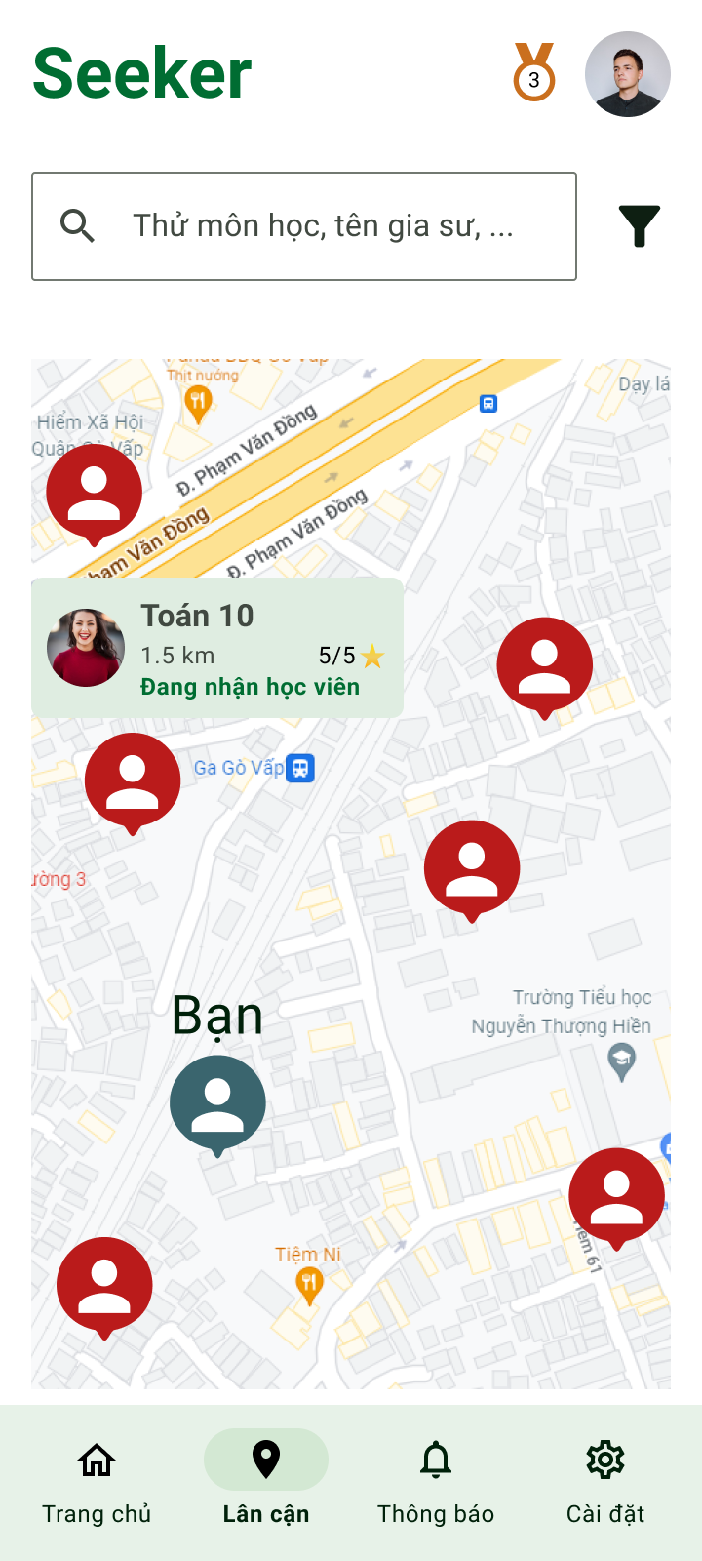
Tìm kiếm
Hỗ trợ tìm kiếm:
Lọc kết quả tìm kiếm theo nhiều tiêu chí đa dạng.
Tìm kiếm thông qua vị trí thực tế trên bản đồ.

Slide 24
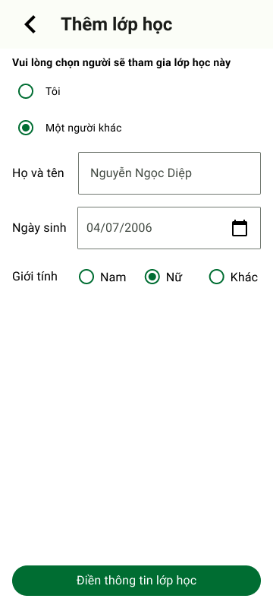
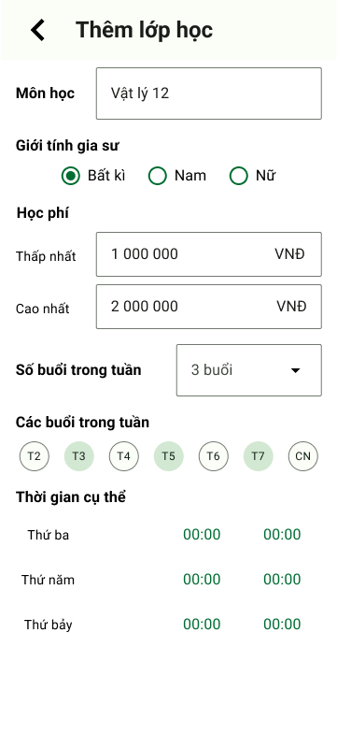
Tạo lớp học mới
Học sinh có thể tạo mới một lớp học để tìm gia sư khi có nhu cầu. Một số đặc điểm nổi bật có thể kể đến:
Có thể tự do lựa chọn môn học
Có thể tự chọn thời gian học

Slide 25
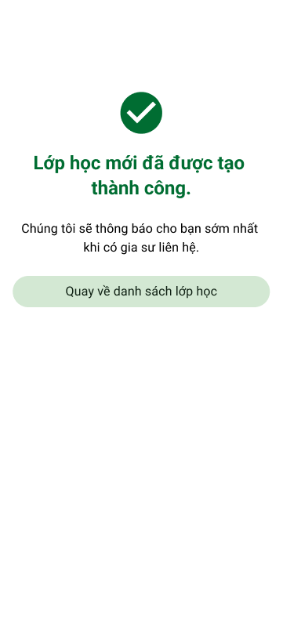
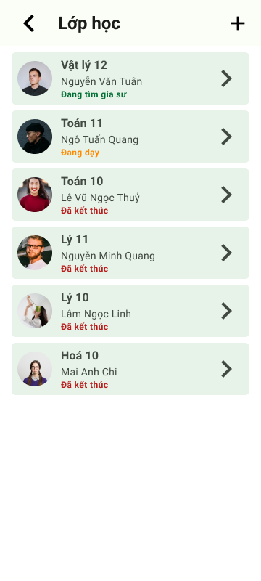
Tạo lớp học mới
Khi tạo mới lớp học thành công, thông tin cụ thể của lớp học sẽ được hiển thị trên hệ thống.

Slide 26
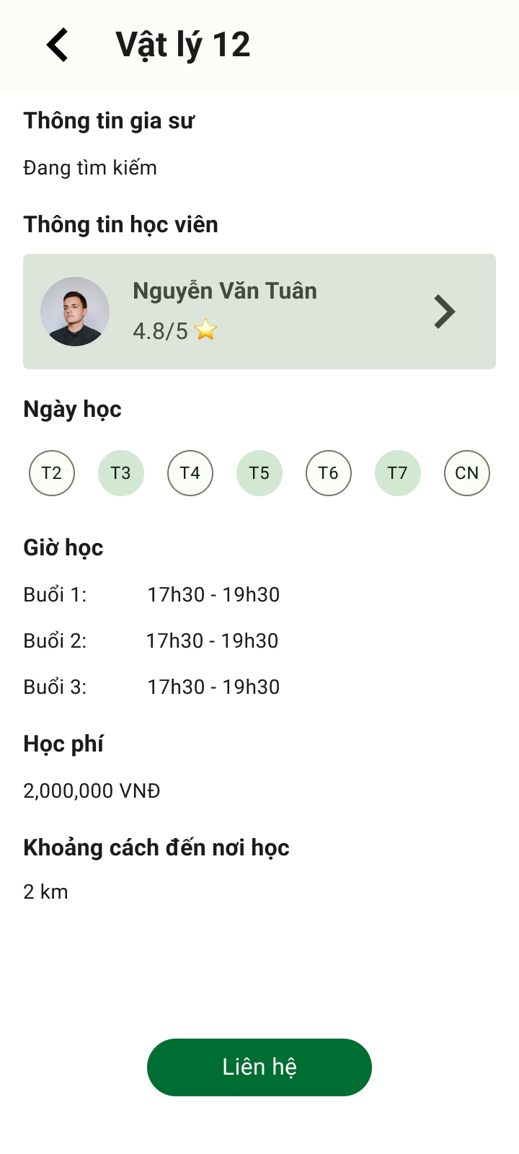

Kết nối
Hỗ trợ kết nối giữa học sinh và gia sư:
Gia sư có thể liên hệ với học viên thông qua thông tin chi tiết của lớp học
Hệ thống tiếp nhận thông tin và gửi liên hệ đến học viên

Slide 27
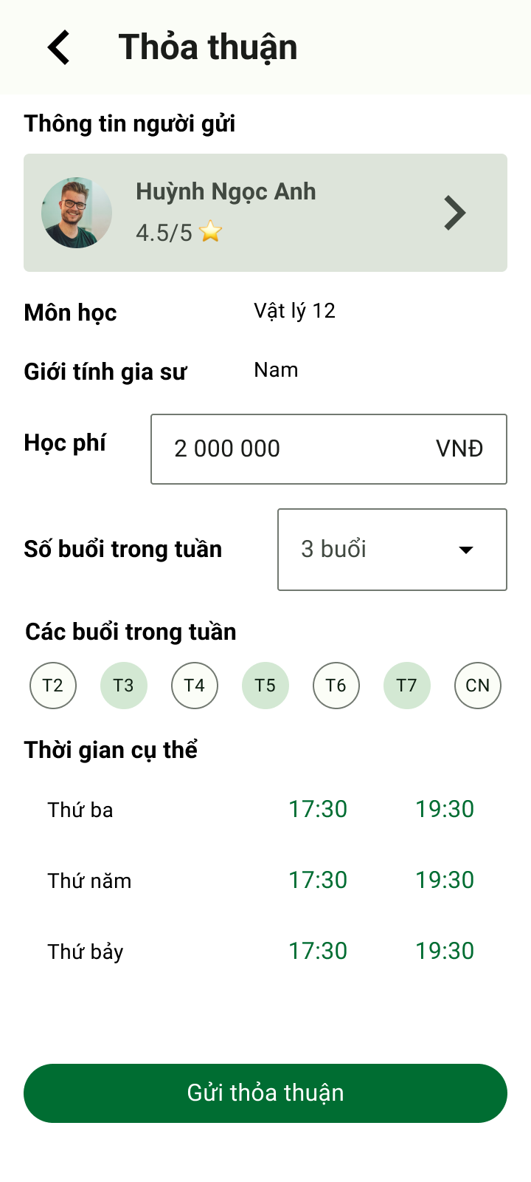

Kết nối
Khi hai bên đồng ý liên lạc, tiến hành tạo các thỏa thuận giữa hai bên

Slide 28
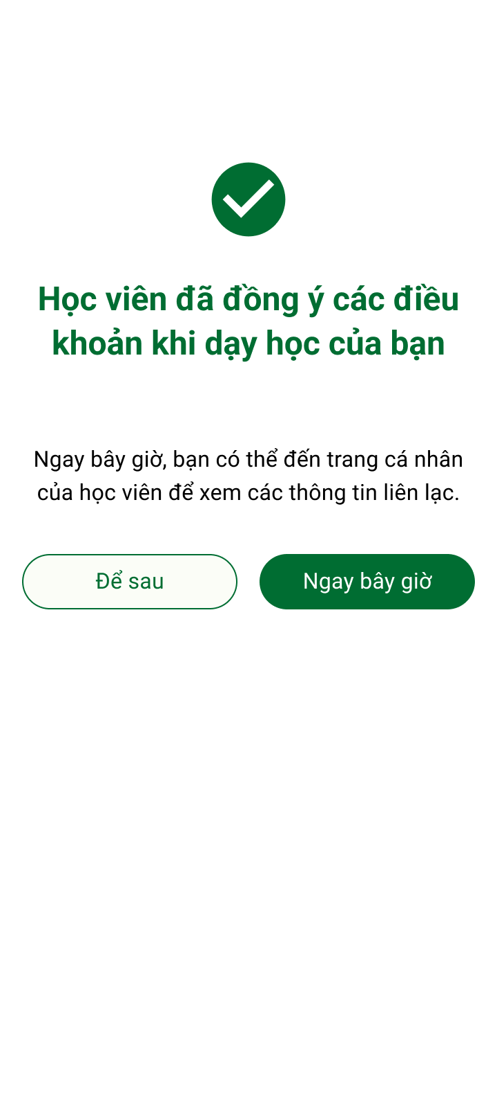
Kết nối thành công
Khi hai bên thỏa thuận thành công, ứng dụng sẽ hiện thông tin liên lạc cho cả hai cùng thấy để họ tự liên lạc với nhau.

Slide 29
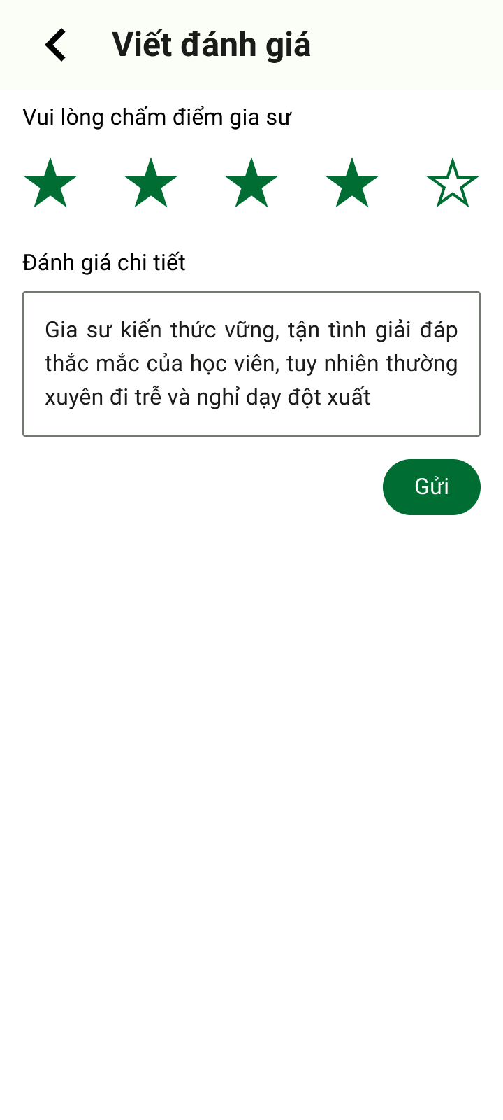
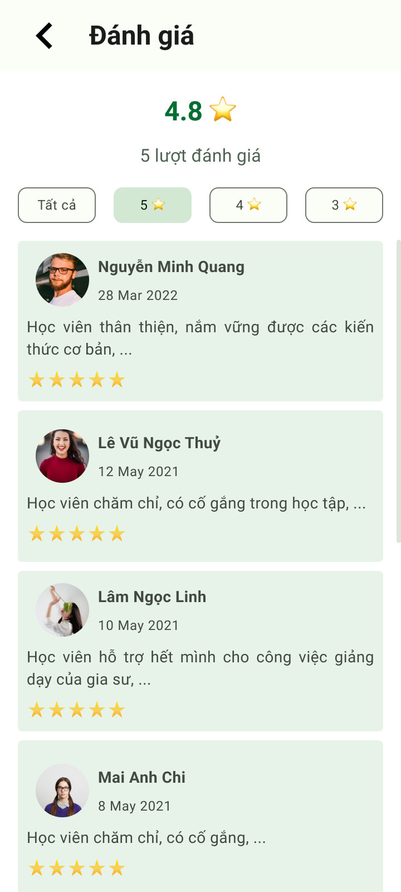
Đánh giá
Đánh giá người dùng:
Chức năng đánh giá và hiển thị đánh giá giúp người dùng khách quan hơn trong việc lựa chọn gia sư hay lớp học.
Chỉ những người trong lớp học mới được đánh giá lẫn nhau.

Slide 30
Bảng so sánh một số tiêu chí
 | Cộng đồng Gia sư TP.HCM | Gia sư Nhân Văn | Edubox | Seeker
Loại | Facebook Group | Trung tâm truyền thống | Mobile App | Mobile App
Độ an toàn | Thấp | Cao | Trung bình | Cao
Mức phí | Miễn phí | 40% tháng đầu tiên | Miễn phí 2 tháng đầu, từ tháng thứ 3 trở đi bắt đầu thu phí hàng tháng | Miễn phí (bị giới hạn tính năng); mua gói cao hơn để có thể sử dụng nhiều chức năng tốt hơn.

Slide 31
So sánh Seeker và Edubox

Slide 32
Đánh giá người dùng
Edubox
Ai cũng có thể đánh giá gia sư trên Edubox, không dễ dàng kiểm soát được chất lượng đánh giá
Edubox không thể hiện chi tiết đánh giá, mà chỉ thể hiện qua điểm sao
Seeker
Chỉ những người tham gia lớp học đó được đánh giá lẫn nhau. Từ đó gia tăng tính xác thực cho việc đánh giá
Seeker hiển thị chi tiết, rõ ràng các đánh giá. Qua đó giúp người dùng có cái nhìn trực quan hơn.

Slide 33
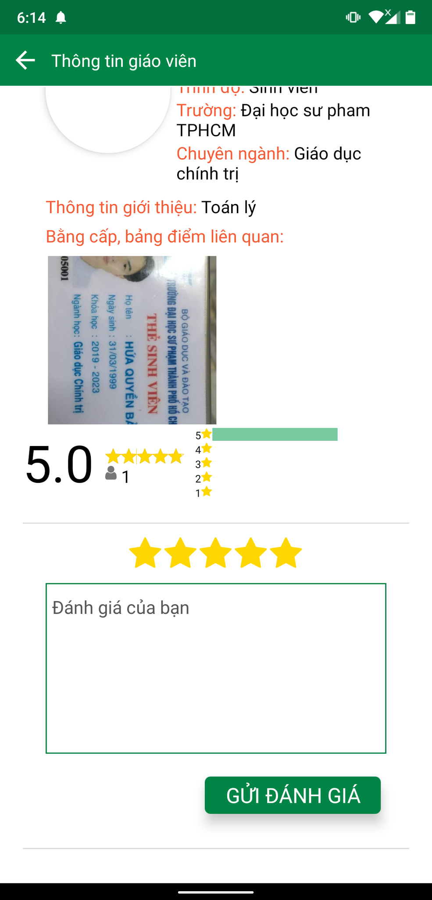
Đánh giá người dùng
Giao diện đánh giá của Edubox
Giao diện đánh giá của Seeker

Slide 34
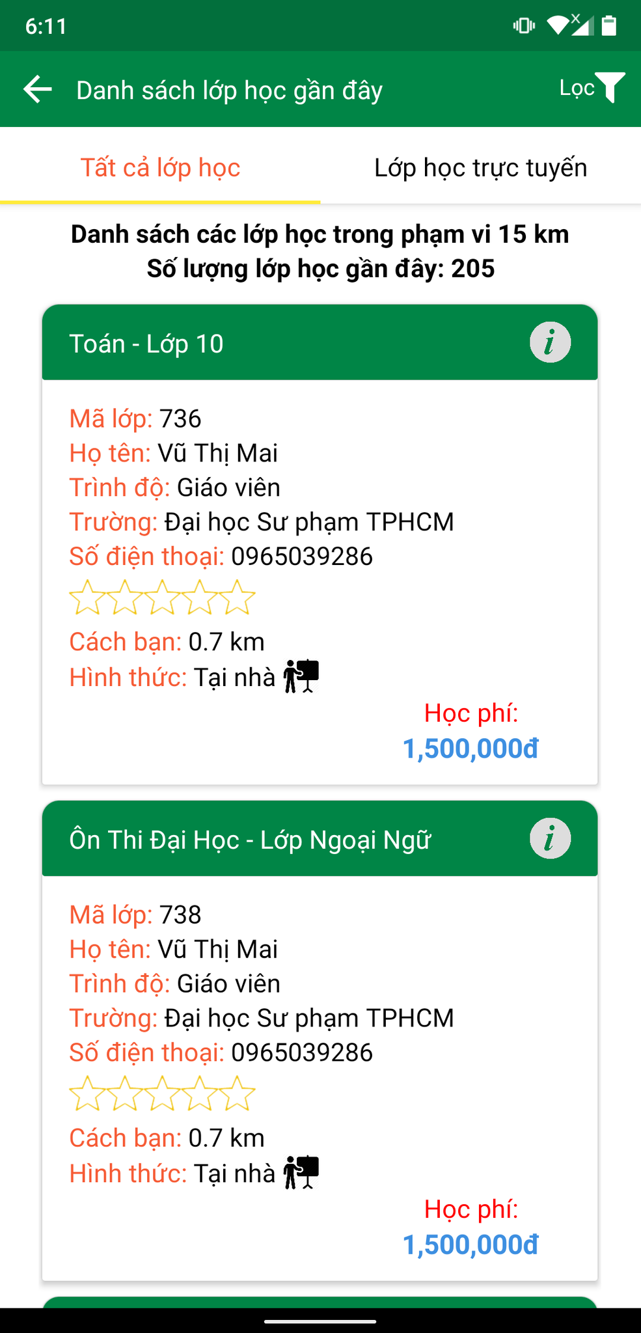
Chức năng tìm kiếm
Edubox
Hiển thị chi tiết thông tin lớp học
Không hiển thị trực quan trên bản đồ

Slide 35
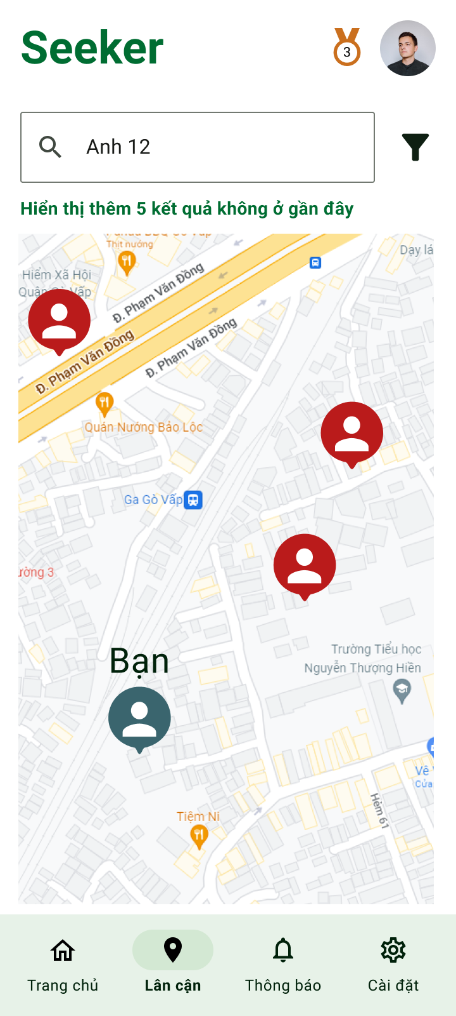

Chức năng tìm kiếm
Seeker
Hiển thị đầy đủ thông tin chi tiết của lớp học
Có chức năng tìm kiếm theo vị trí lân cận với vị trí thực tế.

Slide 36

Chức năng tìm kiếm
Seeker
Các thông tin về khoảng cách hay vị trí đều có thể hiển thị đầy đủ trên bản đồ
Người dùng có thể nhấn trực tiếp vào icon trên bản đồ để xem thông tin lớp học

Slide 37
Chức năng tạo lớp học mới
Edubox
Edubox chỉ cho phép người dùng chọn những môn học trong danh sách có sẵn
Seeker
Người dùng có thể được tự do lựa chọn môn học
Các thông tin được mô tả đầy đủ, chi tiết

Slide 38
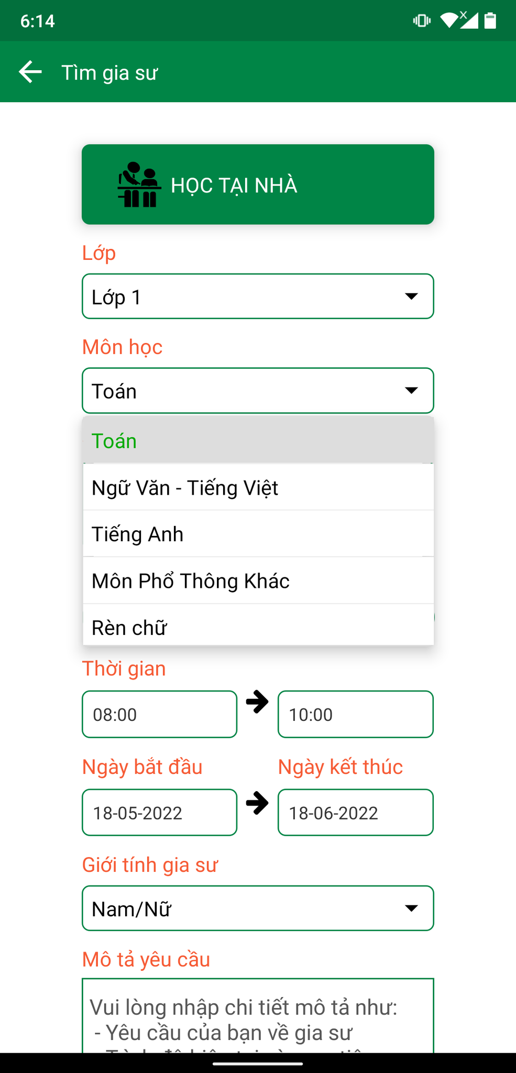
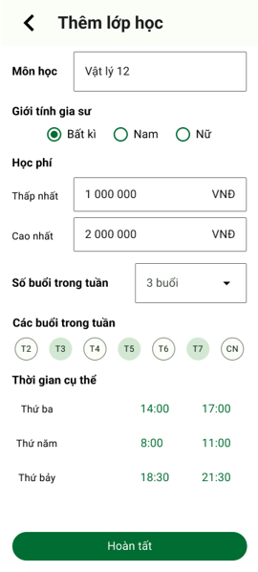
Chức năng tạo lớp học mới
Giao diện tạo lớp học của Edubox
Giao diện tạo lớp học của Seeker

Slide 39
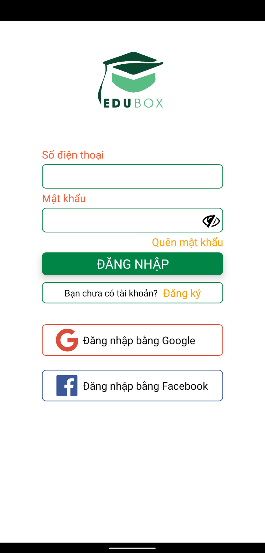
Quản lý xác minh người dùng
Edubox
Edubox cho phép ai cũng có thể đăng ký, mà không cần xác thực nào.
Hiện tượng lớp ảo, học sinh ảo, gia sư ảo.

Slide 40
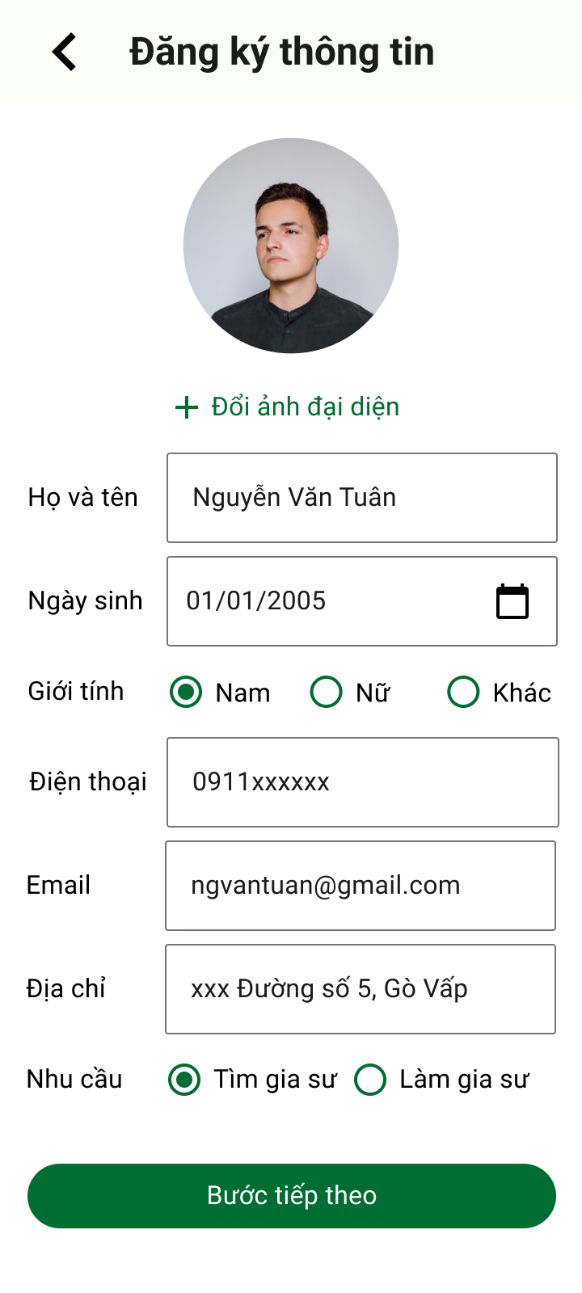
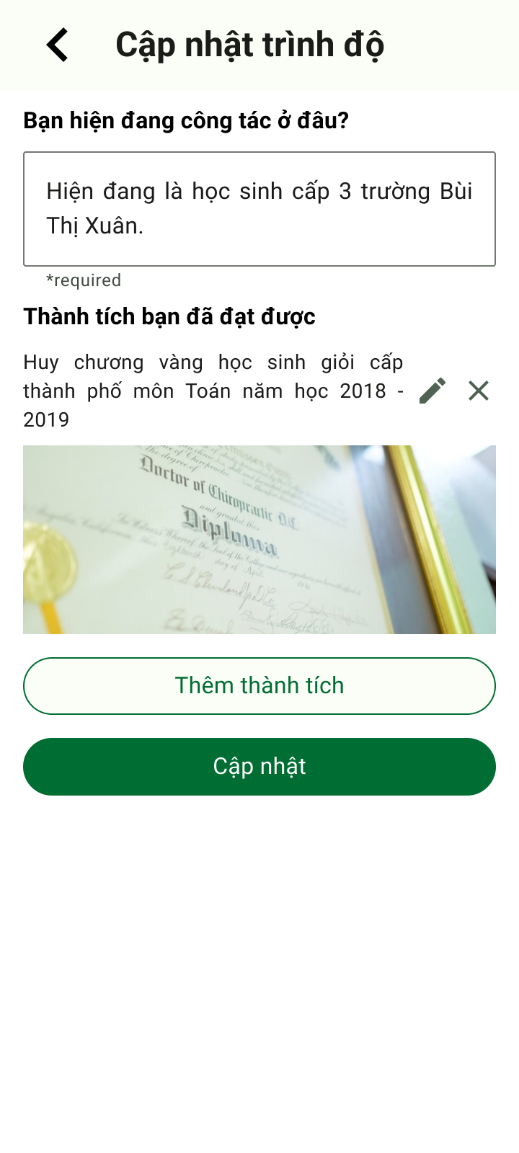
Quản lý xác minh người dùng
Seeker
Seeker quản lý chặt chẽ việc đăng ký người dùng.
Seeker khuyến khích người dùng nên cập nhật đầy đủ thông tin và trình độ, nhờ đó sẽ giúp việc xác minh dễ dàng hơn.

Slide 41
Nguồn kinh phí duy trì ứng dụng

Slide 42
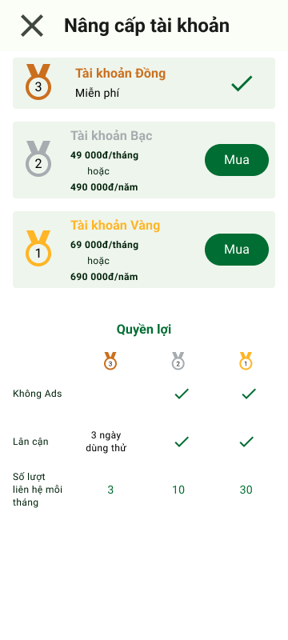
Ứng dụng có hai nguồn thu chính:
Từ việc nâng cấp tài khoản của người dùng. Người dùng muốn sử dụng nhiều tính năng hơn thì phải trả một mức phí để nâng cấp tài khoản của mình.
Từ việc đặt quảng cáo trên ứng dụng

Slide 43
Demo Prototype

Slide 44
Đúc kết kinh nghiệm

Slide 45
Khảo sát
Chỉ thu thập những thông tin cá nhân cần thiết cho dự án của người được khảo sát;
Tạo các câu trả lời mở như "Ý kiến khác" để thu thập được nhiều ý kiến hơn;
Nên tiến hành đầu tiên, trong thời gian đợi câu trả lời có thể thực hiện các kỹ thuật khác.

Slide 46
Phỏng vấn
Đặt những câu hỏi mở cho người được phỏng vấn;
Nên chuẩn bị đầy đủ nội dung câu hỏi;
Trong quá trình phỏng vấn, cần khai thác sâu câu trả lời của người nhận phỏng vấn.

Slide 47
Brainstorming
Trình bày tất cả nhiệm vụ, vấn đề cho tất cả thành viên;
Cho tất cả các thành viên thời gian để suy nghĩ và hình thành ý tưởng riêng;
Ghi chép lại tất cả các ý tưởng bằng nhiều hình thức như văn bản, sơ đồ, hình vẽ;
Cùng nhau trao đổi, phân tích từng ý tưởng để đưa đến quyết định cuối cùng.

Slide 48
Đặc tả
Tài liệu cần có template thống nhất.
Cần đặc tả rõ ràng, chính xác yêu cầu của khách hàng.

Slide 49
Đánh giá
Tùy vào từng thời điểm và mỗi bên liên quan khác nhau, các yêu cầu sẽ có độ ưu tiên khác nhau.
Các yêu cầu nên được xem xét và cập nhật độ ưu tiên thường xuyên.

Slide 50
Thanks for listening!
Any Questions?

